Slide 1
Датчики инжекторного двигателя
Выполнил: студент группы 31-Т
Каюмов А.Р.
Проверил: Сысолятин Н.С.

Slide 2
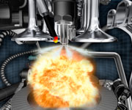
Устройство и принцип работы инжектора
Инжектор – это самый популярный электронно-механический узел в автомобилестроении. Устройство и принцип работы инжектора одновременно просты и сложны. Конечно, рядовому автовладельцу необязательно вникать в детали конструкции инжекторных систем и их программного обеспечения, но основные моменты знать не помешает.
Ниже мы расскажем о том, что такое инжектор, каков принцип его работы, и какие типы инжекторных форсунок чаще всего применяются на современных двигателях.

Slide 3
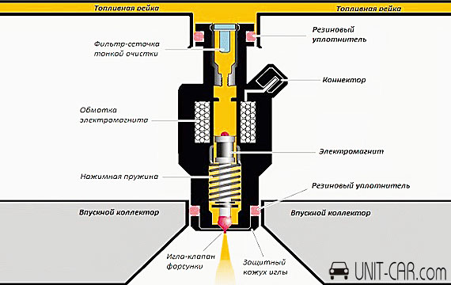
Что такое инжектор
Инжектор (англ. - Injector) - это специальная форсунка, установленная на двигатель внутреннего сгорания, либо являющаяся частью целой инжекторной системы. Она выполняет функцию распылителя топлива (жидкого или газообразного).

Slide 4
Что такое инжектор
Впервые данную разработку внедрили в производство специалисты компании Bosch, когда оснастили ею купе Goliath 700 Sport с двухтактным двигателем. Произошло это в 1951 году, а всего через 3 года это же сделал Mercedes (Mercedes-Benz 300 SL). Однако поначалу такие комплектующие были довольно дороги, так что широкое применение инжекторов началось только в 70-х годах. Инжекторная система быстро вытеснила карбюраторы (особенно в Европе, Америке и Японии) и на сегодняшний день большинство моделей автомобилей оснащаются именно этим устройством

Slide 5
Инжекторная система впрыска топлива
Инжекторная система впрыска топлива (Fuel Injection System) отличается тем, что она осуществляет прямой впрыск непосредственно в цилиндры или же во впускной коллектор. Делается это при помощи все той же форсунки, которые, в свою очередь, делятся на 2 категории, отличающиеся местом монтажа инжектора, а также принципом его работы

Slide 6
Моновпрыск
Моновпрыск – его еще называют центральным впрыском топлива. В данном случае инжектор представляет собой только одну форсунку, которая подает топливо во все цилиндры двигателя. При таком подходе сам инжектор крепится прямо на впускном коллекторе. Стоит заметить, что на сегодняшний день данная схема работы устарела и практически не используется автопроизводителями.

Slide 7
Распределенный впрыск
Распределенный впрыск – это значит, что для каждого отдельного цилиндра подведена своя форсунка
Помимо этого, существует несколько типов распределенного впрыска:
прямой (непосредственный) – при нем топливо впрыскивается сразу в камеру сгорания мотора;
одновременный – в этом случае все форсунки инжектора работают синхронно, в один момент подавая топливо во все цилиндры;
попарно-параллельный – осуществляется открытие форсунок парной схемой. Т. е. первая открывается перед впуском, а вторая – перед выпуском. Однако такой подход имеет место только в случае запуска мотора, тогда как в движении реализуется фазированная схема;
фазированный впрыск – это означает, что каждая отдельная форсунка инжектора открывается именно перед впуском.

Slide 8
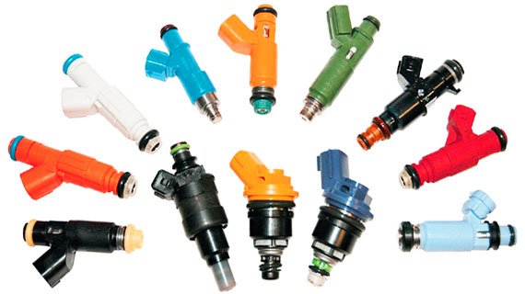
Типы инжекторных форсунок
Инжекторные форсунки различаются по способам впрыска:
Электромагнитная;
Электрогидравлическая;
Пьезоэлектрическая.

Slide 9
Электромагнитная форсунка
Электромагнитная форсунка – довольно проста и ставится на бензиновые моторы (в большинстве случаев). Ею оснащают и двигатели с непосредственным впрыском. Ее главными составными частями являются оснащенный иглой электромагнитный клапан, а также сопло. В процессе функционирования на обмотку клапана подается электрический разряд. Частотой его подачи ведает специальный электронный блок управления. В ходе процесса происходит образование электромагнитного поля. Оно втягивает иглу, освобождает сопло и происходит впрыск, причем делается это одновременно со сжиманием пружины, которая разжимается после исчезновения электромагнитного поля и возвращает иглу в исходное положение.

Slide 10
Электрогидравлическая форсунка
Электрогидравлическая форсунка – применяется на дизельных моторах (в том числе с системой Common Rail). Основные элементы данной форсунки – это камера управления, дроссели (впускной и сливной) и электромагнитный клапан. Работают они благодаря разнице в давлении солярки на форсунку и поршень: иглу форсунки топливо прижимает к седлу, тогда как электромагнитный клапан закрыт (обесточен).
Когда блок управления открывает клапан, открывается и дроссель (сливной). Далее происходит заполнение топливной магистрали соляркой, вытекающей через дроссель. При этом начинает уменьшаться давление дизтоплива на поршень, тогда как на игле оно остается прежним. Из-за этого игла приподнимается и осуществляется впрыск.

Slide 11
Пьезоэлектрическая форсунка
Пьезоэлектрическая форсунка – это наиболее совершенный (в техническом отношении) вариант. Как правило, ею оснащают дизельные движки. У нее немало достоинств, среди которых скорость работы (по сравнению электромагнитным устройством она быстрее в 4 раза), а также предельно точная и выверенная дозировка. В данном случае применяется пьезокристалл, который изменяет свою длину под напряжением. Это устройство состоит из толкателя, пьезоэлемента, клапана и иглы.
Принцип работы схож с электрогидравлической форсункой. Здесь также применена схема с разницей в давлении топлива. Электрический ток удлиняет пьезоэлемент, который давит на толкатель. В результате переключающий клапан открывается, и топливо вливается в магистраль. Давление на иглу уменьшается, и она отходит вверх, производя впрыск.

Slide 12
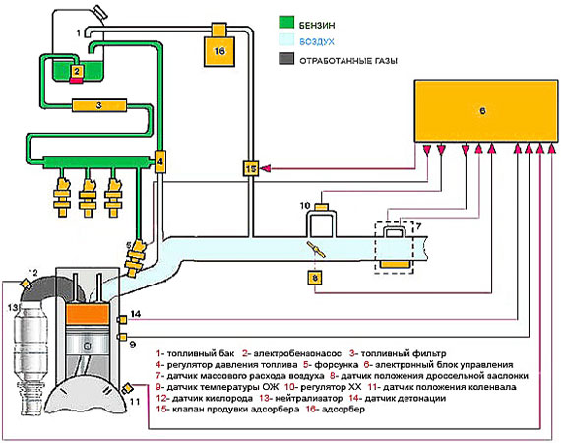
Принцип работы инжектора
Самый простой инжектор имеет в своей конструкции следующие элементы:
Электронный блок управления;
Бензонасос (электрический);
Форсунки;
Датчики;
Регуляторы давления.
Работа инжекторной системы впрыска происходит следующим образом:

Slide 13
Принцип работы инжектора
Датчик расхода воздуха измеряет массу воздуха, поступающего в мотор.
Далее эта информация передается в блок управления инжектора, вместе с другими данными (температура силового агрегата, скорость вращения коленвала, температура воздуха, скорость и степень открытия дроссельной заслонки, и другие параметры).
Компьютер анализирует всю эту информацию и точно высчитывает то количество топлива (бензина, дизтоплива, газа), которое требуется для сжигания в поступившей массе воздуха.
Далее происходит подача электрического разряда (определенной длительности) на форсунки инжектора, которые открываются, пропуская топливо из топливной магистрали во впускной коллектор.

Slide 14
Принцип работы инжектора
Наиболее сложная часть всей инжекторной системы – это электронный блок управления (сокращенно – ЭБУ). Он представляет собой микрокомпьютер, производящий вычисления по программе, внесенной в его память. Программа составлена таким образом, что успевает анализировать все параметры работы двигателя и реагировать на изменение информации, полученной от внешних датчиков.
Именно поэтому для корректной работы инжектора крайне важны следующие два компонента: каталитический нейтрализатор отработанных газов и датчик кислорода (лямбда-зонд).

Slide 15
Каталитический нейтрализатор
Каталитический нейтрализатор. Внешне он имеет сходство с сотами, которые покрыты специальным слоем. Его задача состоит в дожигании несгоревшего топлива, вылетающего из камеры сгорания вместе с выхлопными газами. Но он теряет эту способность в результате всего нескольких заправок этилированным бензином. Однако не только топливо может стать причиной неисправности. Часто нейтрализатор просто оплавляется в результате длительной езды на обогащенной смеси – соты попросту забиваются нагаром. Это происходит в результате поломки датчика кислорода или неисправностей в системе зажигания.

Slide 16
Датчик кислорода
Датчик кислорода. Чаще всего автомобили оснащают циркониевыми датчиками, которые прогреваются до рабочей температуры (свыше 300 °С) и подают блоку управления информацию о состоянии смеси, ориентируясь на состав выхлопа. Если смесь слишком богатая или бедная – компьютер корректирует подачу топлива, соответственно увеличивая или уменьшая его количество.
Как вы могли убедиться, инжектор представляет собой весьма сложный механизм. Поэтому такие операции, как чистка инжектора или его ремонт, не рекомендуется проводить самостоятельно.
Презентация подготовлена по материалам сайта http://unit-car.com

